Slide 2
মাল্টিমিডিয়া শ্রেণি কক্ষে
সকলকে
আন্তরিক শুভেচ্ছা ও
অভিনন্দন

Slide 3
পরিচিতি:
উপস্থাপনায়
বিষয় ও শ্রেণি
বিষয়-বাংলা ব্যাকরণ ও নির্মিতি
শ্রেণি- ষষ্ঠ
স্বদেশ মন্ডল
প্রধান শিক্ষক
চাঁদপাই মেছেরশাহ্ মাধ্যমিক বিদ্যালয়
মোংলা, বাগেরহাট।

Slide 4
আজকে পাঠের বিষয়ঃ
বানান
ষষ্ঠ অধ্যায়
পাঠ্যবইয়ের-৫৭ পৃষ্ঠা

Slide 5
শিখনফলঃ
১। বানানের ধারনা বলতে পারবে।
২। বানানের নিয়ম বলতে পারবে।

Slide 6
বানান

Slide 8
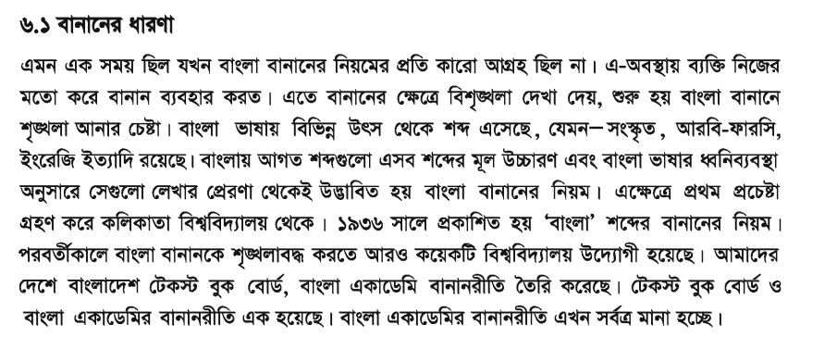

Slide 11
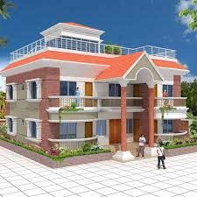
বাড়ির কাজঃ
আজকের পাঠ থেকে যে কোন ৩টি বানানের নিয়ম উদাহরণ সহ তোমাদের খাতায় লিখবে।

Slide 12
সবাইকে ধন্যবাদ

